Slide 1



Arap Zamkının (Gum Arabic), reoloji ve kinetik yoluyla redoks–iyonik mikroçevreleri modüle ederek kolorektal kanser hücrelerinde seçici sitotoksisiteyi indüklemesi
Sunum: Makale içeriğinin Türkçe bilimsel sunum özeti
Çalışma modeli: HT-29 & HCT-116 (CRC) vs. MRC-5 (normal fibroblast) • MTS • qPCR • ICP-MS • reoloji • USP-uyumlu salınım/kinetik
© İçerik: Cebeci et al., 2026

Slide 2
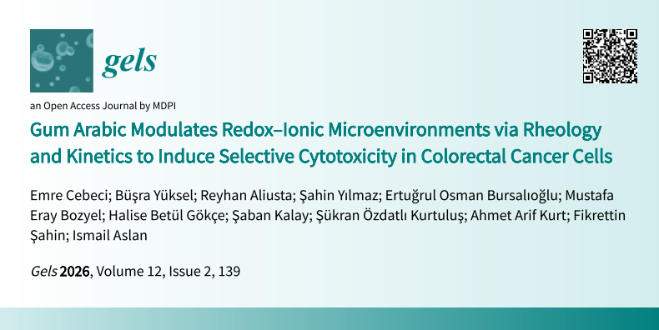

Slide 3
Ana Mesaj
Arap zamkı (GA), yalnızca “antioksidan bir lif” değil; iyon-duyarlı bir biyopolimer matris gibi davranarak
kolorektal kanser hücrelerinde seçici canlılık kaybı ile ilişkili redoks/iyonik değişimler oluşturuyor.
Bu sunumda ne var?
CRC’de (kolorektal kanser) ihtiyaç: daha seçici ve daha güvenli yaklaşımlar
GA’nın biyofiziksel profili: reoloji (viskozite, shear-thinning) ve pH-duyarlı salınım/kinetic
MTS ile seçici sitotoksisite; qPCR ile oksidatif stres yanıtı; ICP-MS ile iyonik mikroçevre değişimi
“Redoks–iyonik mikroçevre modülasyonu” çalışma hipotezini destekleyen kanıtlar
Arap zamkı (Gum Arabic) • CRC • redoks–iyonik mikroçevre
1

Slide 4
Arka Plan: Neden GA ve Neden CRC?
Kolorektal kanser (CRC)
Arap zamkı (Gum Arabic, GA)
CRC, dünya çapında kanser kaynaklı ölümlerin üçüncü nedenidir.
2022'de 1.9 milyon yeni vaka ve yaklaşık 1 milyon ölüm bildirilmiştir.
Mevcut kemoterapilerin (5-FU, Oxaliplatin) yan etkileri ve direnç sorunları vardır.
Yüksek insidans ve mortalite; heterojen tümör biyolojisi
Yeni stratejiler: daha çok hedefli, daha az off-target etkili yaklaşımlar
Doğal polisakkarit (arabinogalaktan–protein kompleksleri)
Mineral/iyon içeriği ve iyon bağlama potansiyeli
Antioksidan/anti-inflamatuvar etkiler rapor edilmiş olsa da CRC’de seçici mekanizma net değil
Çalışmanın bağlamı
Çalışma fikri
Doğal bileşenlerin çoklu-yolak etkileri, özellikle oksidatif stres ve iyon homeostazı üzerinden CRC biyolojisine temas edebilir.
GA’nın “jel-benzeri” fiziksel davranışı + iyon bağlama/salınımı → hücre dışı iyonik mikroçevreyi değiştirip redoks dengesini etkileyebilir.
Arap zamkı (Gum Arabic) • CRC • redoks–iyonik mikroçevre
2

Slide 5
Hipotez ve Amaçlar
GA; iyon-duyarlı bir biyopolimer matris gibi davranarak hücre dışı “redoks–iyonik mikroçevreyi” değiştirir ve bu değişim CRC hücrelerinde daha belirgin canlılık kaybı ile ilişkilidir.
Hipotez
Amaçlar
Biyolojik etki
Moleküler yanıt
Fiziksel özellik
MTS ile sitotoksisite
CRC (HT-29, HCT-116) vs. normal (MRC-5)
IC₅₀ karşılaştırması
qPCR: GPX4, GSTA2, CAT, SOD1, NFKB
ICP-MS: Fe²⁺, Zn²⁺, Mn²⁺, Mg²⁺, K⁺, Ca²⁺, Al³⁺
“redoks/iyon” ipuçları
Reoloji: viskozite & shear-thinning
USP-uyumlu in vitro salınım
Kinetik: Higuchi & Korsmeyer–Peppas
Arap zamkı (Gum Arabic) • CRC • redoks–iyonik mikroçevre
3

Slide 6
Yöntem: Deneysel Tasarım (Özet)
Hücre modelleri
Sitotoksisite
Moleküler/İyonik
Matris fiziği
HT-29, HCT-116 (CRC)
MRC-5 (normal)
MTS 24–72 saat
IC50
qPCR: GPX4…
ICP-MS: iyonlar
Reoloji
Salınım + kinetik
Kritik noktalar
GA hücre deneylerinde tamamen çözünmüş sulu çözelti olarak uygulanmış; jel oluşumu gözlenmemiş.
Salınım/kinetik deneyleri, “yüklenmiş ilaç” içermiyor: GA matriksinin pH-bağımlı difüzyon/relaksasyon davranışını karakterize ediyor.
İyon ölçümleri kültür ortamında (ekstraselüler) yapılmış; yorumlar iyon homeostazı ve stres yanıtı çerçevesinde.
Arap zamkı (Gum Arabic) • CRC • redoks–iyonik mikroçevre
4

Slide 7
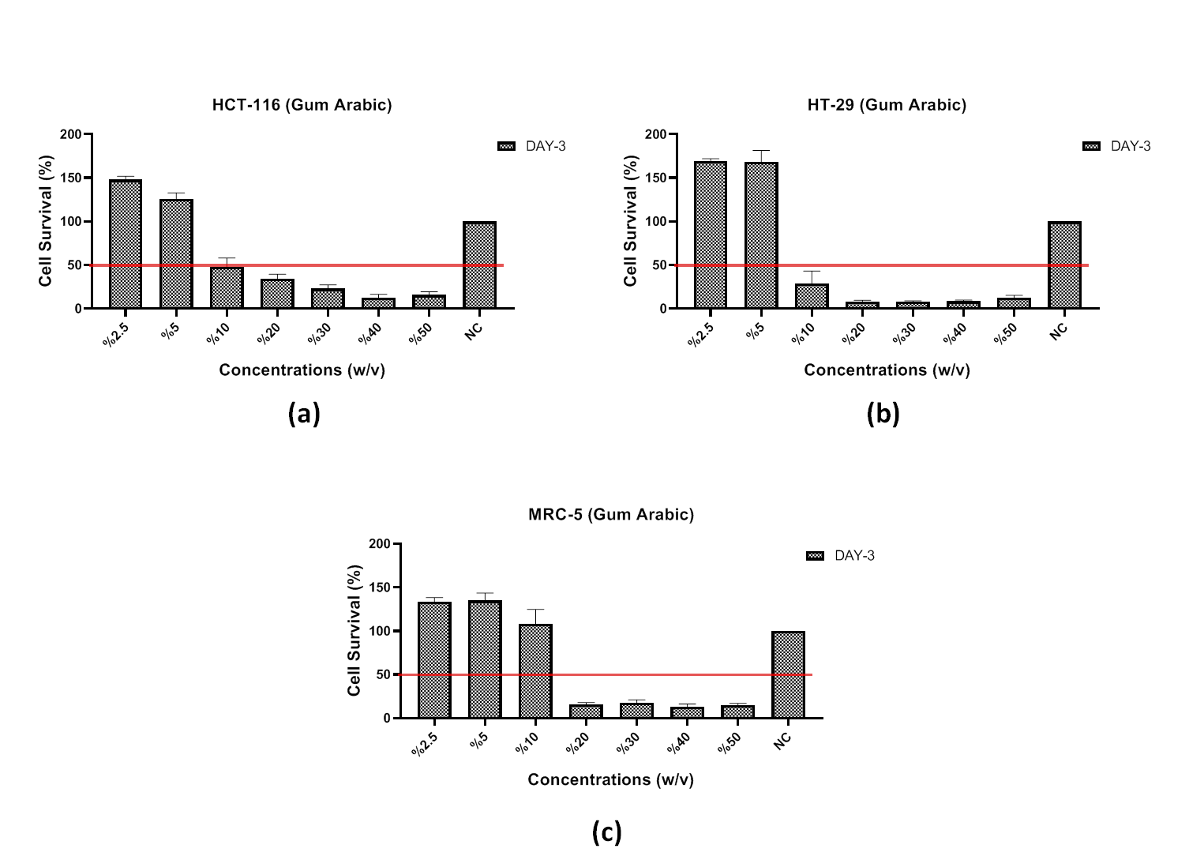
Sonuç 1: GA, CRC Hücrelerinde Doza Bağlı Sitotoksisite Oluşturur
HT-29, GA’ya daha duyarlı (daha erken canlılık düşüşü).
HCT-116’de de doza bağlı düşüş gözleniyor.
MRC-5 fibroblastlarda (özellikle ≤%10 w/v) canlılık daha yüksek → “göreli” seçicilik.
IC50 (72 saat, w/v)
Hücre hattı | IC50
HCT-116 | ≈ %10
HT-29 | ≈ %7.5
MRC-5 | ≈ %15
Şekil 1 • 72 saatte hücre canlılığı (MTS)
Arap zamkı (Gum Arabic) • CRC • redoks–iyonik mikroçevre
5

Slide 8
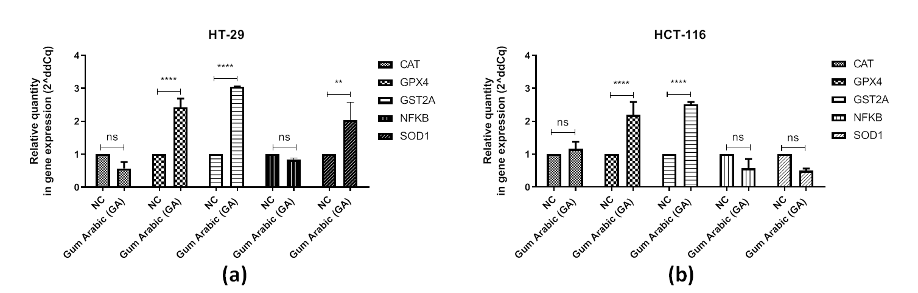
Sonuç 2: Oksidatif Stres Yanıtı ile İlişkili Genlerde Seçici Değişimler
GPX4 ve GSTA2: her iki CRC hattında belirgin artış (glutatyon-bağımlı savunma/detoks yanıtı).
NFKB: özellikle HT-29’da artış (bağlam-bağımlı stres/redoks yanıtı olarak yorumlanıyor).
CAT ve SOD1: genelleşmiş bir “klasik antioksidan” aktivasyon yerine seçici bir transkripsiyonel yanıt.
Şekil 2 • qPCR: antioksidan/stres ilişkili gen ekspresyonu (72 saat)
Arap zamkı (Gum Arabic) • CRC • redoks–iyonik mikroçevre
6

Slide 9
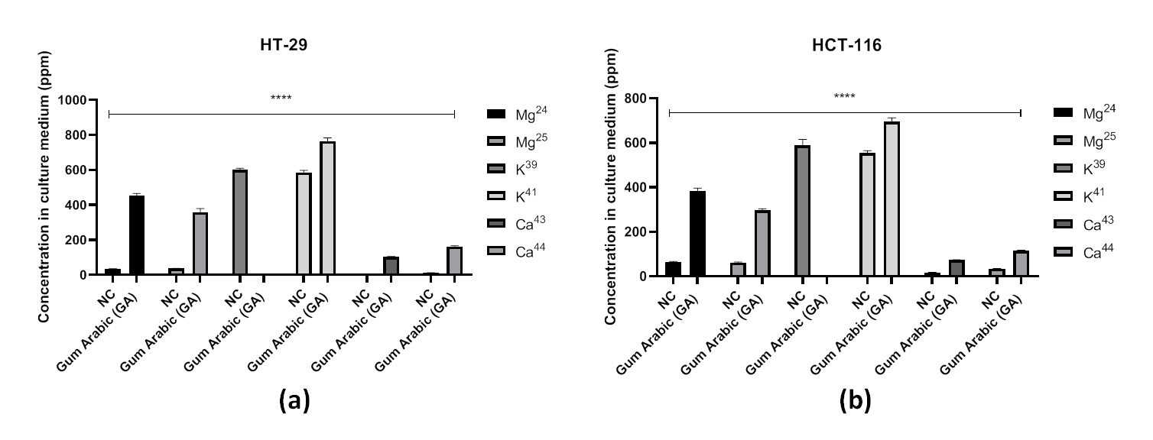
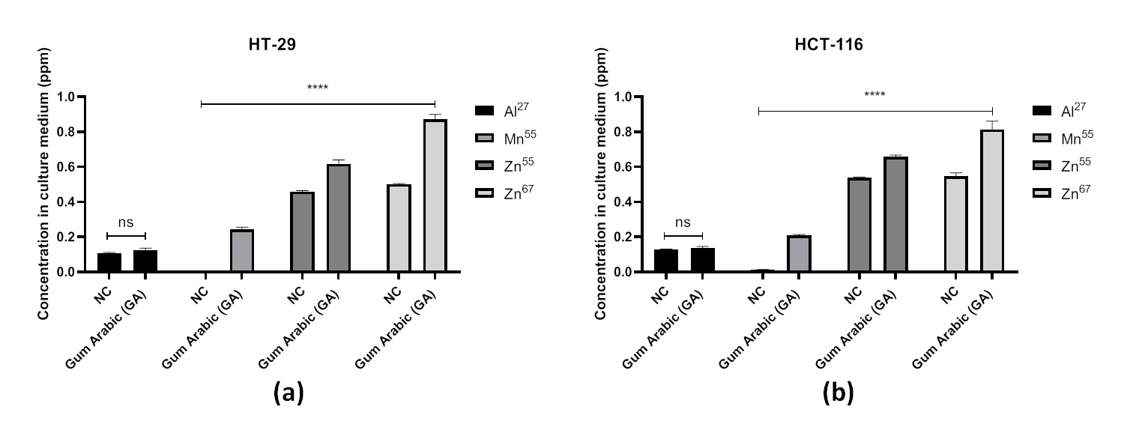
Sonuç 3: Ekstraselüler İyonik Mikroçevre GA ile Değişiyor (ICP-MS)
GA uygulaması sonrası kültür ortamında Mg, K, Ca ile birlikte Fe/Zn/Mn düzeyleri artıyor → “iyonik mikroçevre modülasyonu” hipoteziyle uyumlu bir bulgu.
Şekil 3 • Mg/K/Ca izotopları
Şekil 4 • Al/Mn/Zn izotopları
Arap zamkı (Gum Arabic) • CRC • redoks–iyonik mikroçevre
7

Slide 10
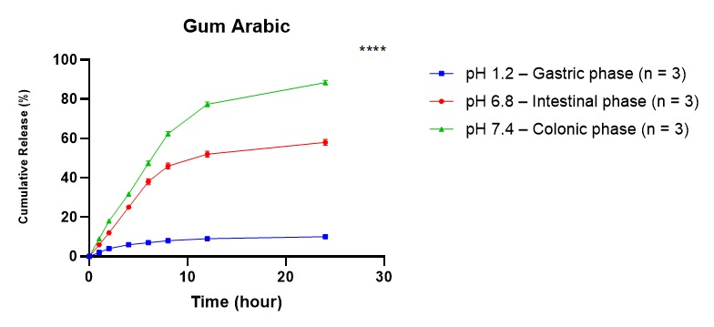
Sonuç 4: GA Matrisi pH-Bağımlı Salınım Davranışı Gösteriyor
pH 1.2 (mide): salınım baskılanmış (≈ %10/24s).
pH 6.8 (ince bağırsak): orta düzey salınım (≈ %55–60/24s).
pH 7.4 (kolon): belirgin ve sürdürülebilir salınım (≈ %85–90/24s).
Çalışmada “ilaç” yok: burada ölçülen, GA matrisinin kendi salınım/dağılma kinetiği.
Çıkarım: GA, fizyolojik pH aralığında kontrollü/artan salınım gösterebilen bir “fonksiyonel jel matrisi” aday profili sunuyor.
Şekil 5 • Simüle GİS koşullarında kümülatif salınım (n=3)
Arap zamkı (Gum Arabic) • CRC • redoks–iyonik mikroçevre
8

Slide 11
Sonuç 5: Kinetik Modelleme (pH 7.4)
Kullanılan modeller
Higuchi: difüzyon kontrollü salınım için doğrusal uyum testi
Korsmeyer–Peppas: mekanizma göstergesi (n katsayısı)
Değerlendirme: ilk ~%60 salınım verisi üzerinden
Higuchi uyumu: difüzyonun önemli rolü.
R²=0.993 ile çok iyi uyum: Korsmeyer–Peppas modeli.
n=0.67 → anomal (non-Fickian) taşınım: difüzyon + polimer relaksasyonu birlikte.
Bu sonuçlar GA’nın “fonksiyonel matriks” davranışını nicel olarak destekler.
Tablo 2 • Kinetik parametreler
Model | Parametre | Değer | R²
Higuchi | kH (%·h⁻¹ᐟ²) | 17.9 | 0.981
Korsmeyer–Peppas | k (h⁻ⁿ) | 0.46 | 0.993
 | n | 0.67 | 0.993
Not: Kinetik çalışma, GA’ya “ilaç taşıyıcı” rolü biçmekten çok; matriksin davranışını karakterize eder.
Arap zamkı (Gum Arabic) • CRC • redoks–iyonik mikroçevre
9

Slide 12
Sonuç 6: Reoloji — 10% (w/w) GA “Dengeli” Profil Sunuyor
%10 (w/w) GA; düşük kaymada yeterli viskozite + kontrollü shear-thinning dengesiyle “optimum” konsantrasyon olarak öne çıkıyor.
Şekil 6a • %1–5 (w/w): düşük viskozite
Şekil 6b • %10–20 (w/w): belirgin shear-thinning
Arap zamkı (Gum Arabic) • CRC • redoks–iyonik mikroçevre
10

Slide 13
Çalışma Hipoteziyle Uyumlu Entegre Model: “Redoks–İyon” Eşleşmesi
GA matrisi
Ekstraselüler ortam
Redoks baskısı
Polisakkarit
İyon-duyarlı
(reoloji + kinetik)
Mg/K/Ca +
Fe/Zn/Mn artışı
(ICP-MS)
İyon/redoks dengesi
+ stres sinyali
Gen yanıtı
Fenotip
GPX4, GSTA2↑
(NFKB↑ HT-29)
CRC’da canlılık↓
(MTS; HT-29>HCT-116)
Normal fibroblastta daha az etki
Bu şema, çalışmanın ölçtüğü çıktıları bir araya getiren “çalışma modeli”dir; nedensellik ve mekanizma için ek deneyler gerekir.
Arap zamkı (Gum Arabic) • CRC • redoks–iyonik mikroçevre
11

Slide 14
Sonuçlar, Sınırlılıklar ve Gelecek Çalışmalar
Ana sonuçlar
GA, CRC hücrelerinde doza bağlı sitotoksisite gösterdi (HT-29 daha duyarlı).
GA, CRC hücrelerini sağlıklı fibroblastlardan ayırt edebilen seçici bir etkiye sahiptir.
GA, doğal biyopolimerlerin kanser tedavisinde potansiyeli ortaya koydu.
GPX4/GSTA2↑ ve iyon düzeylerindeki artışlar, redoks–iyonik mikroçevre modülasyonuna işaret ediyor.
GA matrisi pH-duyarlı salınım ve “anomal taşınım” kinetiği sergiliyor.
%10 (w/w) GA reolojik olarak dengeli bir profil sundu.
Reolojik ve kinetik veriler, GA'nın akıllı bir jel platformu olduğunu desteklemektedir.
Genel çıkarım: GA; tanımlı reoloji/kinetik özellikleri olan, iyon yanıtlı doğal bir biyopolimer sistem olarak CRC’da redoks-odaklı yeni stratejiler için adaydır.
Arap zamkı (Gum Arabic) • CRC • redoks–iyonik mikroçevre
12

Slide 15

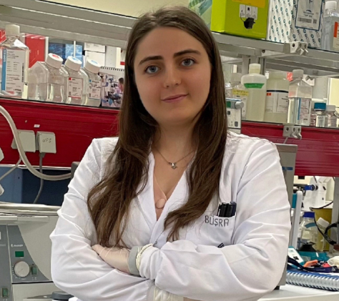
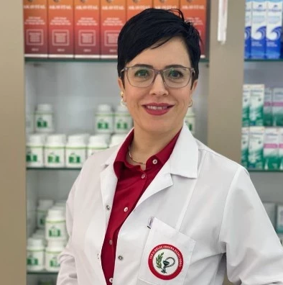
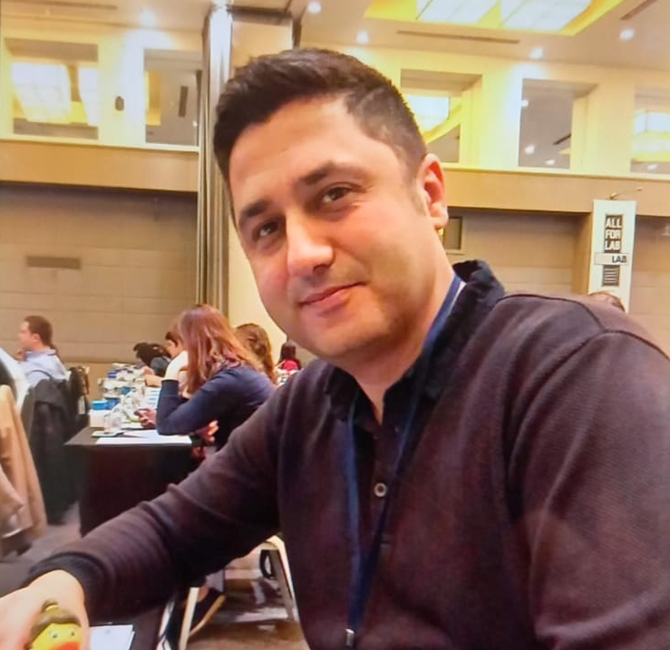
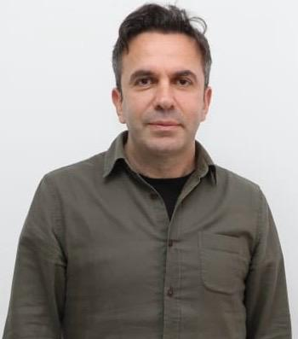


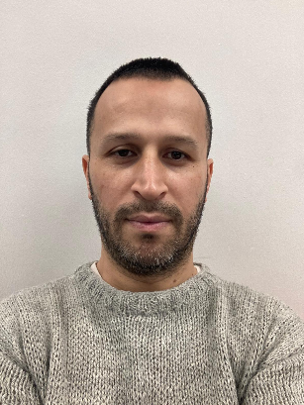
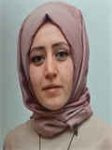
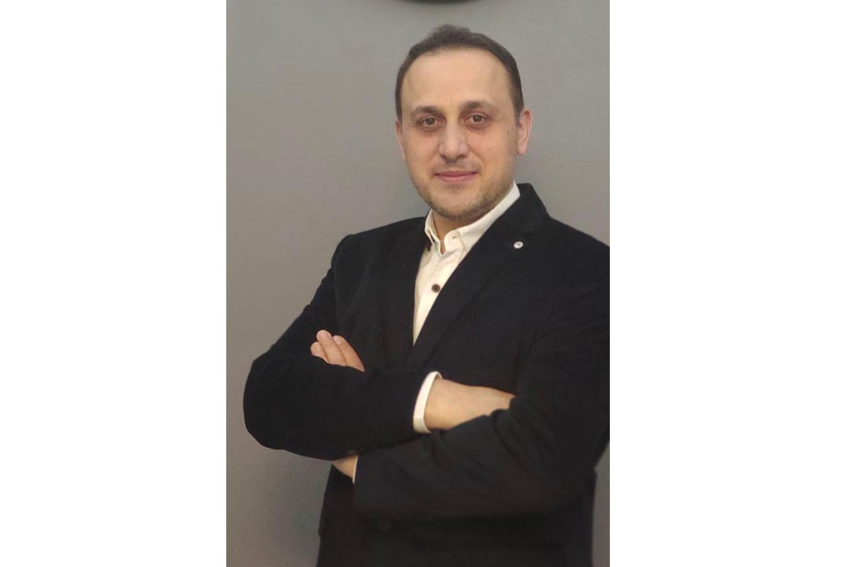
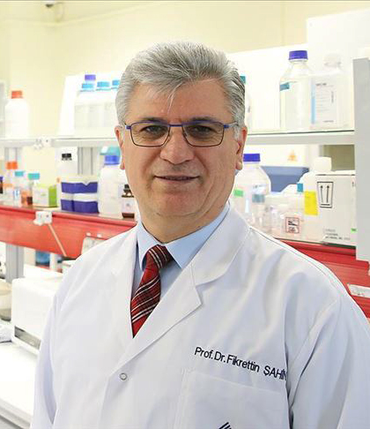
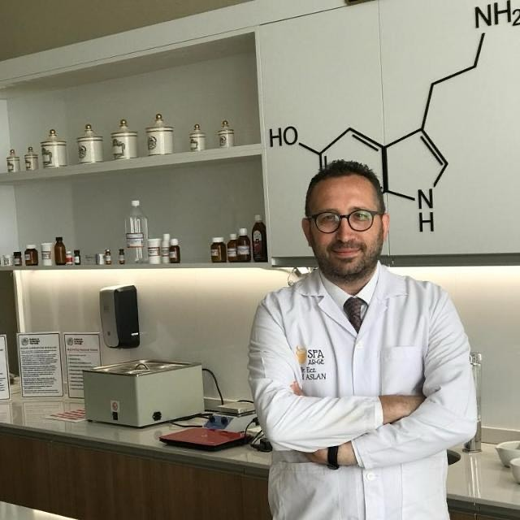
Ekibimiz
Dr. Emre Cebeci
Büşra Yüksel
Ecz. Reyhan Aliusta
Şahin Yılmaz
Dr. Öğr. Üyesi
Ertuğrul Osman Bursalıoğlu
Dr. Mustafa Eray Bozyel
Dr. Öğr. Üyesi
Halise Betül Gökçe
Dr. Öğr. Üyesi
Şaban Kalay
Dr. Öğr. Üyesi Şükran Özdatlı Kurtuluş
Dr. Öğr. Üyesi
Ahmet Arif Kurt
Prof. Dr. Fikrettin Şahin
Doç Dr. İsmail Aslan

Slide 16
Teşekkürler
Sorular?
Kaynak: Cebeci, E., Yüksel, B., Aliusta, R., Yılmaz, Ş., Bursalıoğlu, E. O., Bozyel, M. E., Gökçe, H. B., Kalay, Ş., Özdatlı Kurtuluş, Ş., Kurt, A. A., Şahin, F., & Aslan, I. 2026. Gum Arabic Modulates Redox–Ionic Microenvironments via Rheology and Kinetics to Induce Selective Cytotoxicity in Colorectal Cancer Cells. Gels, 12, 139.

